Slide 1
氣象局 數位參訪系統企劃專案

Slide 2
User Story
1.我是一般民眾想登入網頁或APP，選擇預約參訪的日期及時間。
1.1身為一般民眾，能夠瀏覽機關提供參訪或活動的項目:地震中心、氣象展示場…。
1.2身為一般民眾，能夠透過關鍵字搜尋或引導選項，獲得推薦的參訪項目或活動。
1.3身為一般民眾，能夠查詢各種參訪行程詳細內容和自行勾選項目組合行程。
1.4身為一般民眾，能夠在選定參訪項目後，填寫基本資料-聯絡人,手機,電話…，點擊送出即完成預約申請。
1.5身為一般民眾，能夠得知開放時間、在選定日期與參訪項目時是否還有名額。
1.6身為非團體民眾，能夠透過提前預約參訪項目，在限定日期範團內隨機組團，獲得推薦的參訪日。
1.7身為一般民眾，能夠查詢申請項目是否通過。

Slide 3
User Story
2.我是大專(含)以上氣象相關科系所或防救災單位團體想登入網頁或APP，選擇預約參訪、洽公的日期及時間。
2.1身為特定團體，能夠瀏覽機關提供參訪的項目:氣象雷達站、地震中心、氣象展示場…。
2.2身為特定團體，能夠透過關鍵字搜尋或引導選項，獲得推薦的參訪項目或活動。
2.3身為特定團體，能夠查詢各種參訪行程詳細內容和自行勾選項目組合行程。
2.4身為特定團體，參訪項目勾選後，填寫基本資料-聯絡人,手機,電話…，點擊送 出即完成預約申請。
2.5身為特定團體，能夠查詢申請項目是否通過。

Slide 4
User Story
3.我是氣象局工作員，我要知道預約參訪的日期及時間和參訪者資訊。
3.1身為氣象局工作員，可以在後台知道預約參訪的項目、日期及時間
3.2身為氣象局工作員，可以在後台知道參訪團體的類別、人數、聯絡人姓名、電話。

Slide 5
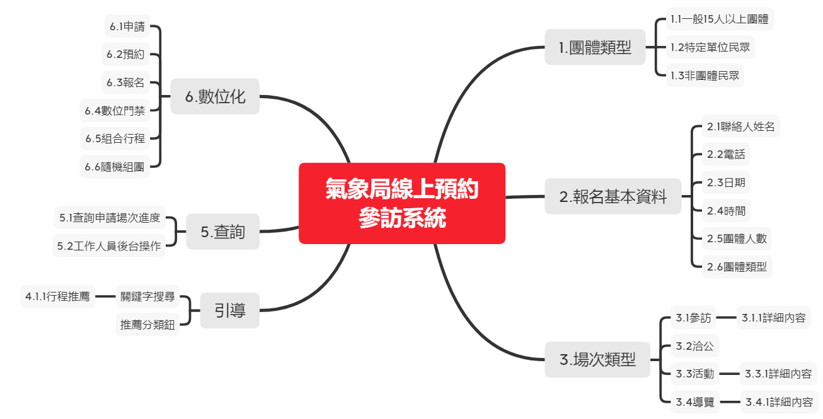
Functional Map

Slide 6
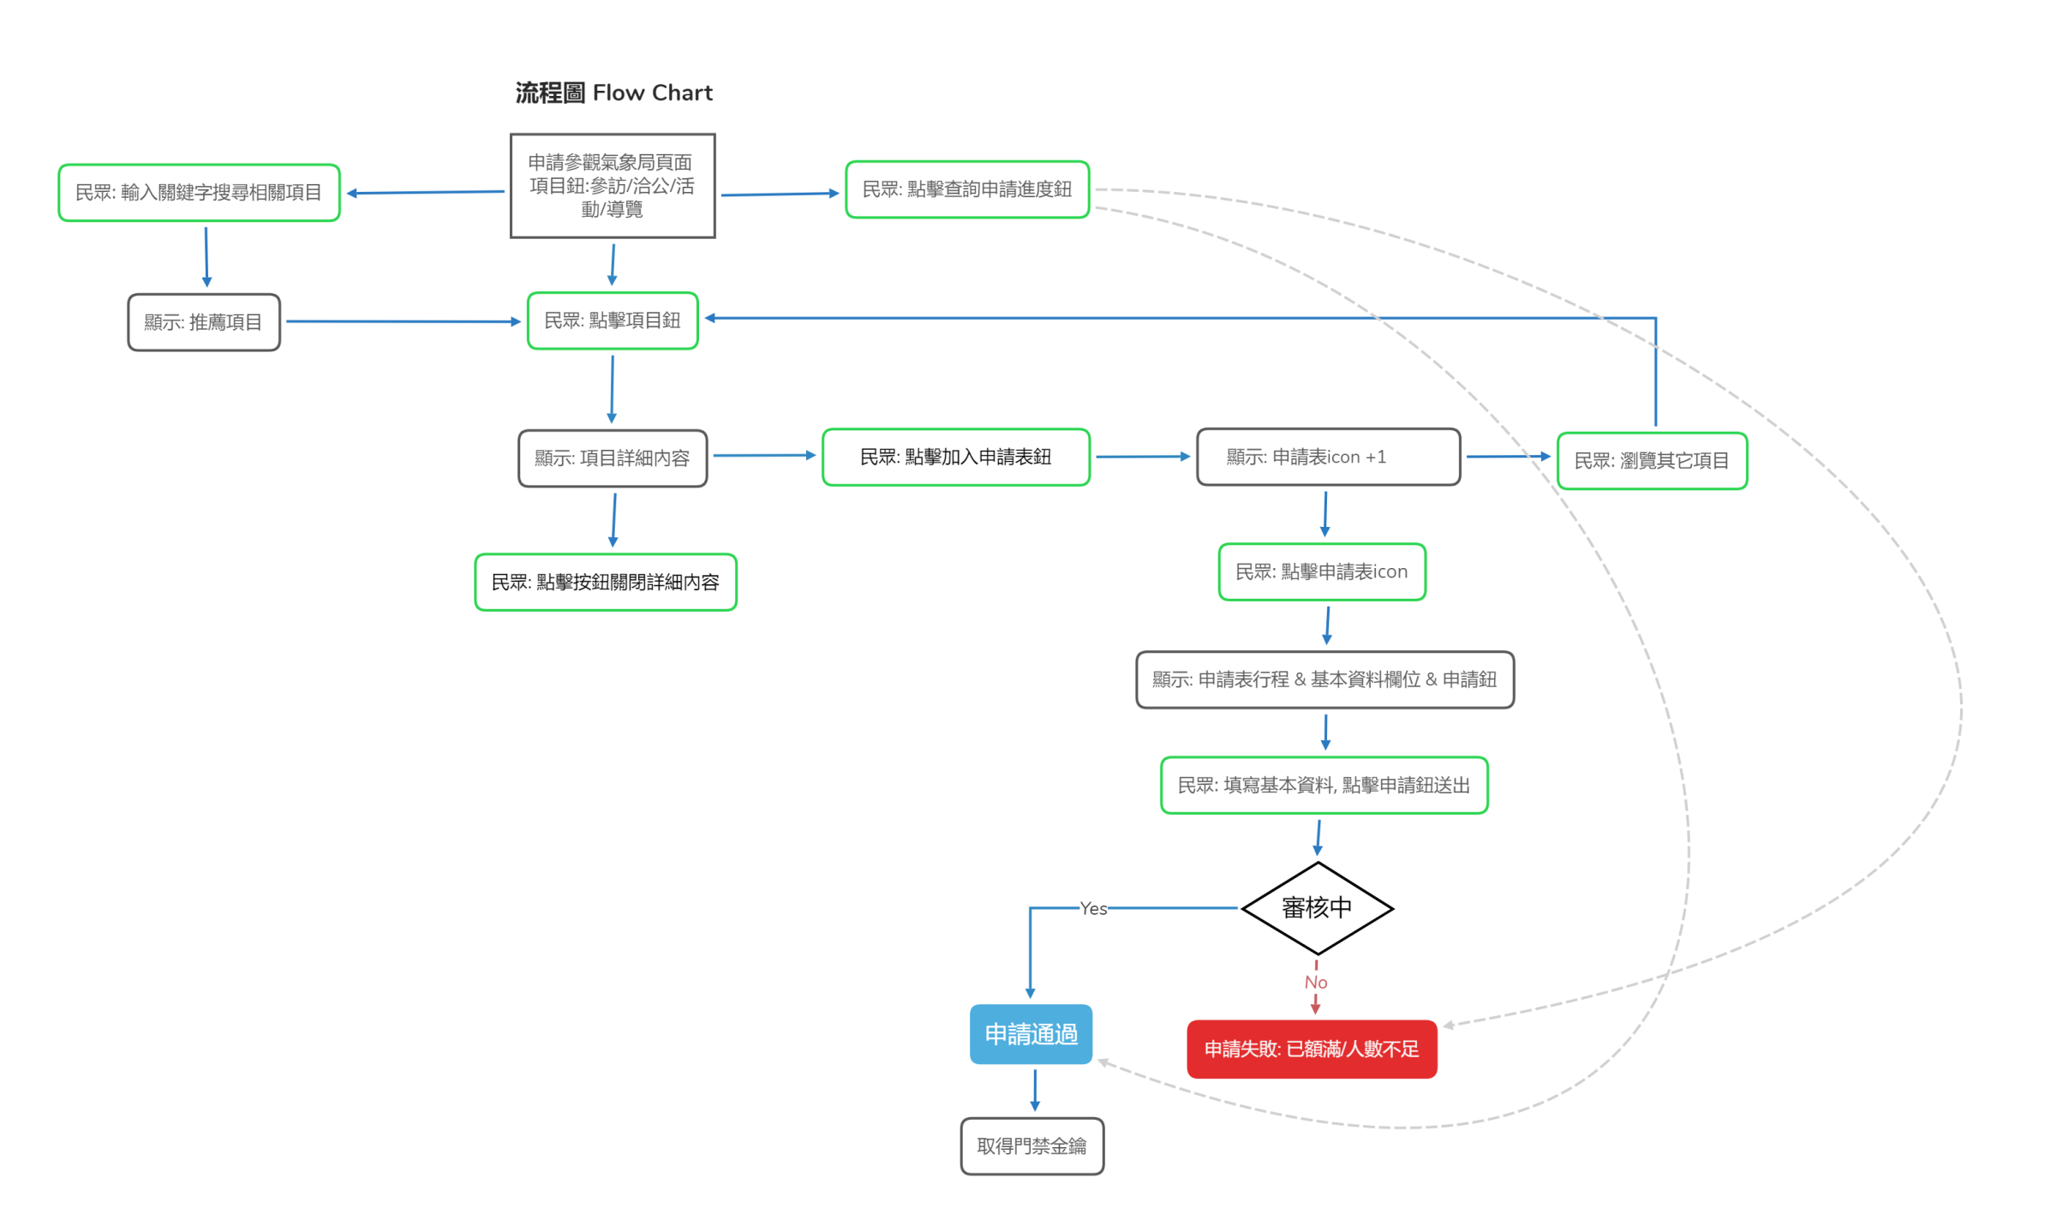
Flow Chart

Slide 7
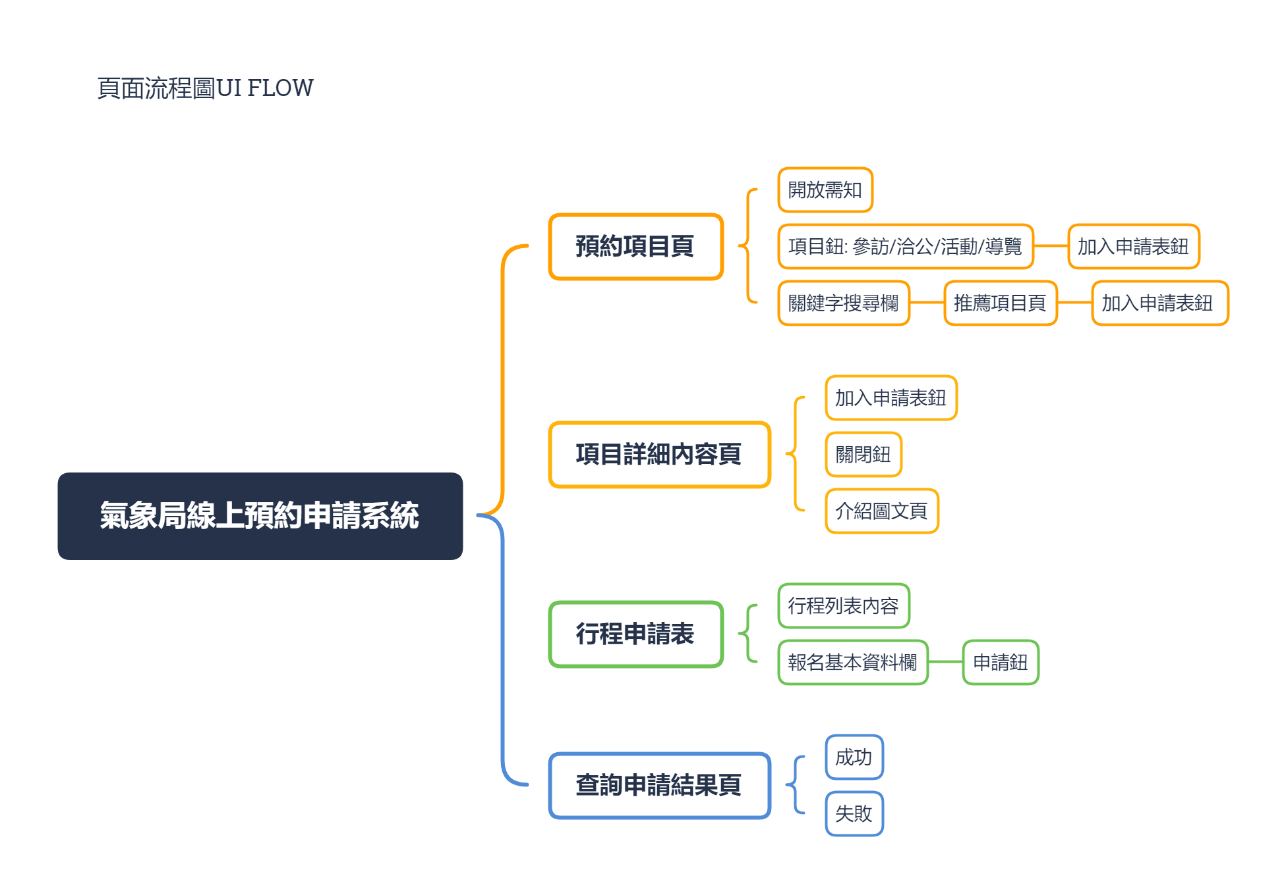
UI Flow

Slide 8
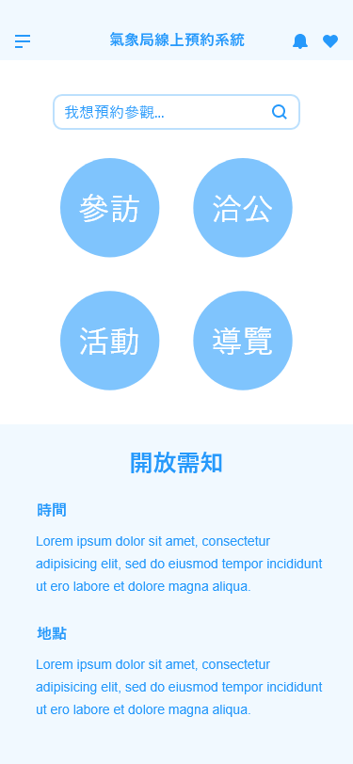
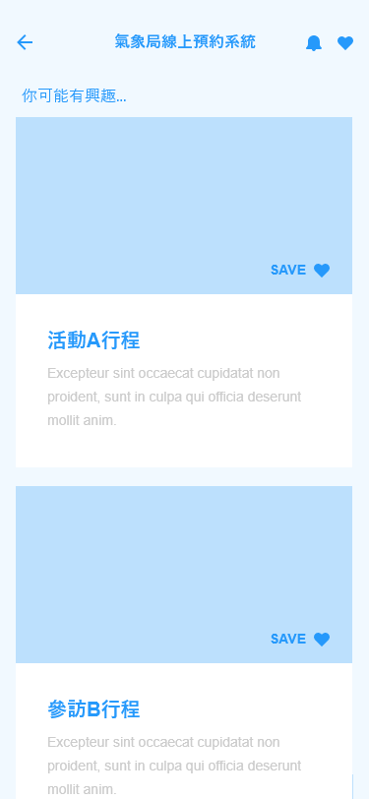
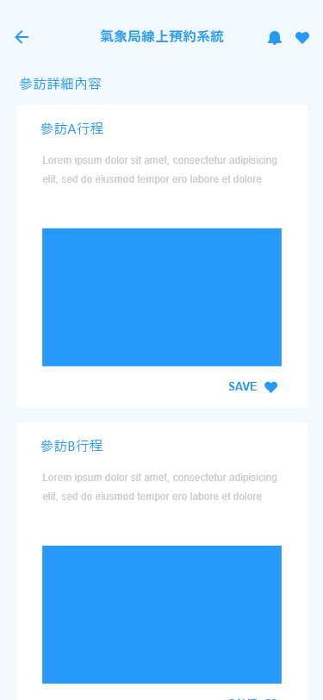
Wireframe

Slide 9
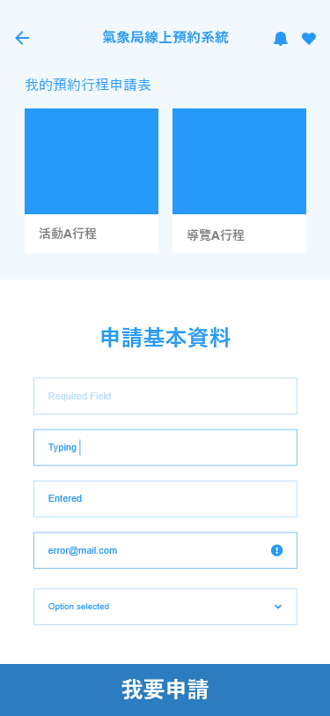
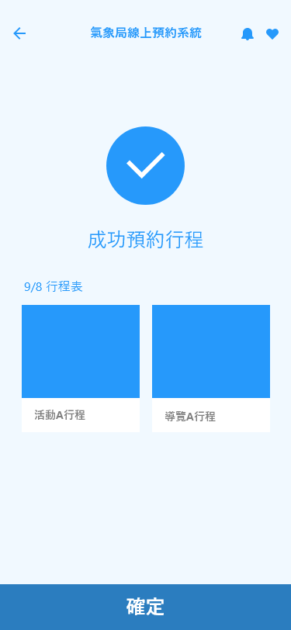
Wireframe

